Slide 2
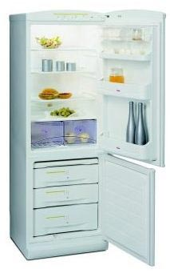
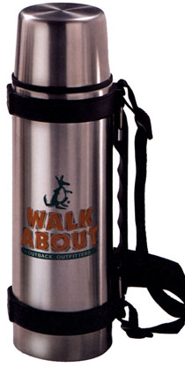
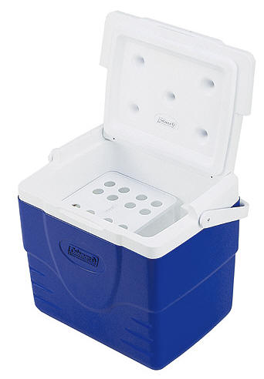
Příklad tepelně izolované soustavy:
termoska
chladnička
termotaška

Slide 3
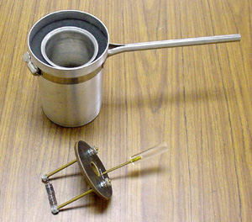
Kalorimetr:
je tepelně izolovaná kovová nádoba s teploměrem
a míchačkou.
Tepelný izolátor je vzduch, sklo, polystyrén a pod.

Slide 4
Kalorimetr
Do kalorimetru dáme kapalinu a do ní kovové teleso.
m₂- hmotnost vody
c_{v} - měrná tepelná kapacita vody
t₂ - teplota vody
m₁- hmotnost telesa
c_{t} - měrná tepelná kapacita tělesa
t₁ - teplota tělesa
Tepelná výměna bude probíhat, dokud nenas-
tane rovnovážny stav s výslednou teplotou t_{V}.

Slide 5
Kalorimetr
Voda teplo odevzdává, těleso teplo přijímá.
Q₁ - teplo přijaté tělesem
Q₂ - teplo odevzdané vodou

Slide 6
Kalorimetr
Teplo přijaté tělesem se rovná teplu odevzdanému vodou.

Slide 7
Řešte úlohu:
Hliníkový předmět s hmotností 0,80 kg a teplotou
250 ºC byl vložený do vody
s teplotou 15 ºC. Výsledná teplota je 40°C.
Urči hmotnost vody a množství předaného tepla.
Předpokládáme, že tepelná výměna nastala jen me-
zi hliníkovým předmětem a vodou.

Slide 8
Řešení:
m₁=0,80 kg
t₁=250 ºC
t₂=15 ºC
t_{v} =40°C
c_{v} =4,2
c_{t} = 0,9
m₂= ?
m₂= 1,44 kg
Hmotnost vody je 1,44 kg, množství předaného tepla je 151,2 kJ.

Slide 9
Řešte úlohu:
Za jak dlouho se ohřeje 1,5 litru vody o teplotě 20°C na teplotu varu v rychlovarné konvici s příkonem 2000 W a účinností 90 %? Tepelné ztráty do okolí zanedbáváme.
Rozbor řešení: Množství tepla, které přijme voda je rovno teplu, které vznikne při průchodu elektrického proudu varnou konvicí (výkon konvice) za určitý čas.
Postup při řešení:
Vypočítáme teplo, které je třeba dodat vodě na ohřátí.
Vypočítáme výkon varné konvice.
Teplo potřebné na ohřátí je rovno práci elektrického proudu.
Potřebný čas je podíl práce a výkonu varné konvice.

Slide 10
Řešte úlohu:
Za jak dlouho se ohřeje 1,5 litru vody o teplotě 20°C na teplotu varu v rychlovarné konvici s příkonem 2000 W a účinností 90 %? Tepelné ztráty do okolí zanedbáváme.

